Slide 1


Výzkum spokojenosti občanů města Karviná

Slide 2
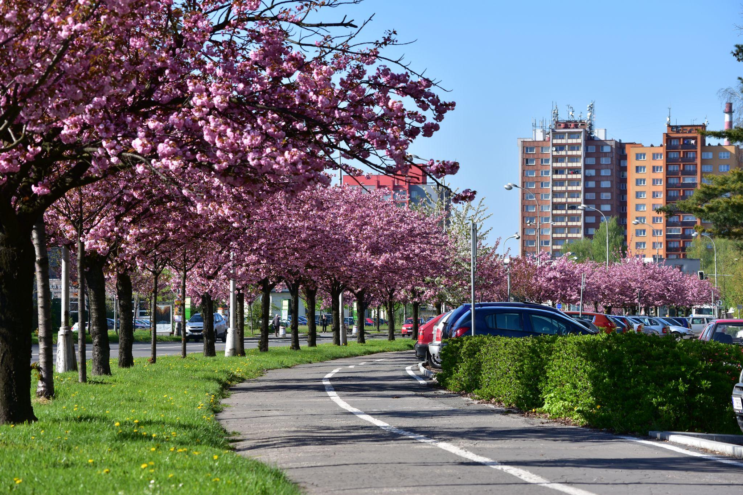
Zapojení do výzkumu
V rámci předmětu Marketingový výzkum si vyzkoušíte roli výzkumníka.
Za vaši aktivitu vám budou uděleny až 4 bonusové body ke zkoušce!
(1 dotazník = 1 bod - max. 4b)

Slide 3
Popis výzkumu
Každá organizace potřebuje pro své řízení zpětnou vazbu na vykonanou práci a zároveň náměty a pohled do budoucna a město není výjimkou.
Měření spokojenosti obyvatel má za cíl poskytnout vedení města podklady pro plánování služeb a projektů k rozvoji města.
Poprvé oslovilo nekomerční subjekt a na základě skvělé zkušenosti města s OPF v mnoha projektech jsme byli do soutěže přizváni.
Máme vůči městu nyní velkou odpovědnost provést výzkum kvalitně.

Slide 4
Technické detaily výzkumu
Longitudinální (dlouhodobý nebo také průběžný) výzkum, který město realizuje v pravidelných intervalech.
  Jádro výzkumu tvoří stejné otázky v každém běhu výzkumu.
  Výhodou je možnost srovnat vývoj odpovědí v čase.
  Několik otázek je také na aktuální témata.
Rotační charakter vzorku
  Respondenti nejsou stálí, jako v jiných dlouhodobých studiích.
  Klasická dlouhodobá studie na stejném vzorku je komplikovaná. Je technicky složité kontaktovat několik let v řadě stejné respondenty.

Slide 5
Technické detaily výzkumu
Kvótní výběr vzorku
Kvótní výběr je technika, kdy se snažíme do výzkumu zapojit respondenty co nejvíce podobné celé populaci.
Pokud je v Karviné 53% žen, budeme chtít také ve vzorku mít přibližně 53% žen. Pokud je 15% obyvatel z městské části Fryštát, nemůžeme odevzdat výzkum kde bude 50% respondentů z Fryštátu.
  Naše kvóty:
    Městská část
    Pohlaví
    Věk
  Populace: obyvatelé města Karviná
  Vzorek 800 respondentů
Kvótami se ale vy nemusíte trápit, řešíme na úrovni vedení výzkumného projektu.

Slide 6
Technické detaily výzkumu
Metoda dotazování a technika dotazník
  Face-to-face pomocí tazatelů
  Na internetu není celá populace
Kvantitativní povaha
  Snaha měřit a odpovědět na otázku “KOLIK?”
  Výstupem budou grafy a tabulky
Otevřené otázky
  Několik otevřených otázek, které ovšem nemají kvalitativní charakter
  Budeme je následně kvantifikovat (přeměnit na čísla)
Kódování dotazníků
  Proběhne pomocí skenování (podobně jako Scio testy) nemusíte nikam nic přepisovat

Slide 7
Sběr dat
Koho se ptát?
  Rodina a známí žijící v Karviné
  Náhodní kolemjdoucí: zastávky, nákupní centra, restaurace, náměstí.
Jak se ptát?
  Sežeňte si parťáka, ve dvou se to lépe táhne.
  Běžné je, že se zapojí jeden z deseti oslovených. Neztrácejte optimismus.
  Musí z vašeho oslovení vědět, že se jedná o výzkum pro něj důležitý: “Dobrý den, můžeme se zeptat jak jste spokojeni s životem v Karviné?”
  Buďte slušní a zdvořilí, reprezentujete značku OPF!
Kolik odpovědí?
  Každý student odevzdá čtyři vyplněné dotazníky. Pokud se vám podaří nasbírat více dotazníků, budeme moc rádi. S těmi, co budou chtít, budeme pokračovat formou brigády.

Slide 8
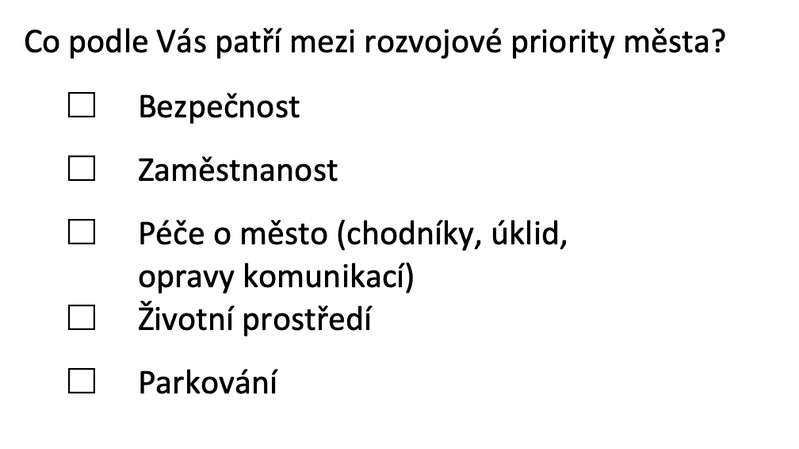
Sběr dat
Jak zaznamenat odpovědi?
  Přímo do dotazníku vyplněním polí u odpovědi.
  Použijte prosím černou nebo modrou propisku, ne tužku (skener ji často nevidí) ani fix, který by propil papír.
Ukázka:

Slide 9
Termíny a způsob odevzdání
Dotazníky budou k dispozici od 4.4.2022 na IIV (Edulab)
  Pracujte prosím pouze s našimi originálními dotazníky. Nekopírujte je, pokud vám budou chybět vytiskneme vám nové. Jde o to abychom následně mohli dotazník správně naskenovat. Proto je nutné tisknout ideálně na jedné tiskárně.
Odevzdávejte na IIV (Edulab)
  Proběhne rychlá kontrola obsahu a záznamu.
  Proběhne identifikace studenta pro zápis bodů.
Termín odevzdání : 11.4.2022 a 18.4.2022
  Kdykoliv mezi 8h a 18h v Edulabu - buď v kaceláři na IIV, nebo v místnosti za Open Space

Slide 10
Díky za pozornost

